Slide 3
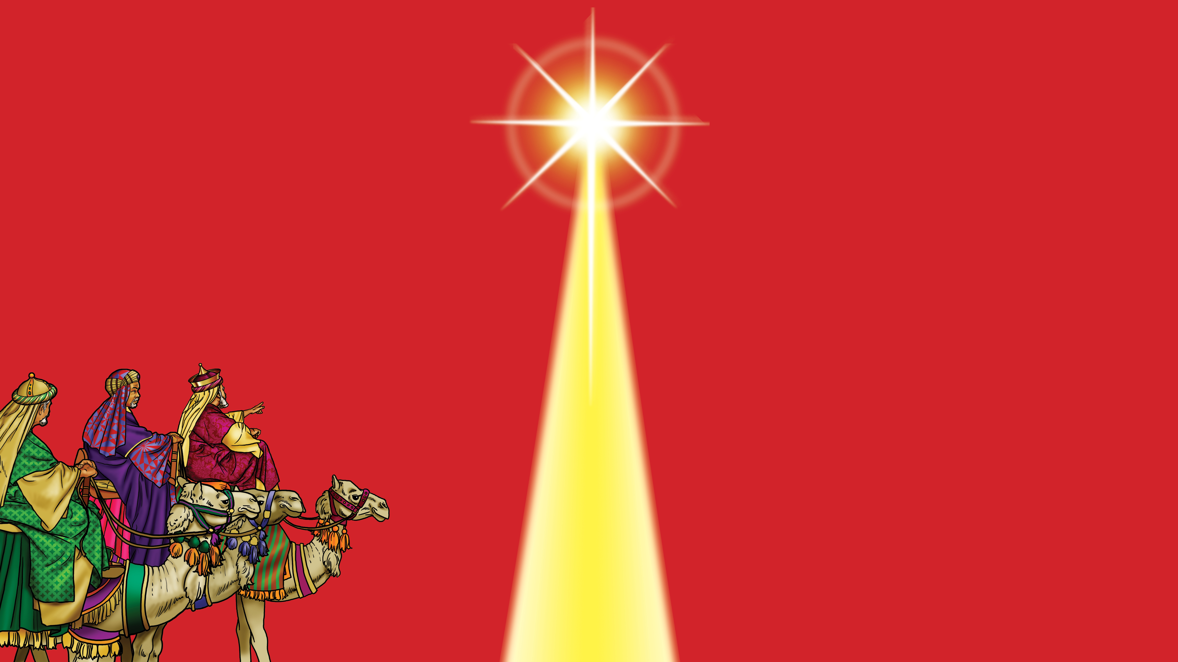

Slide 4
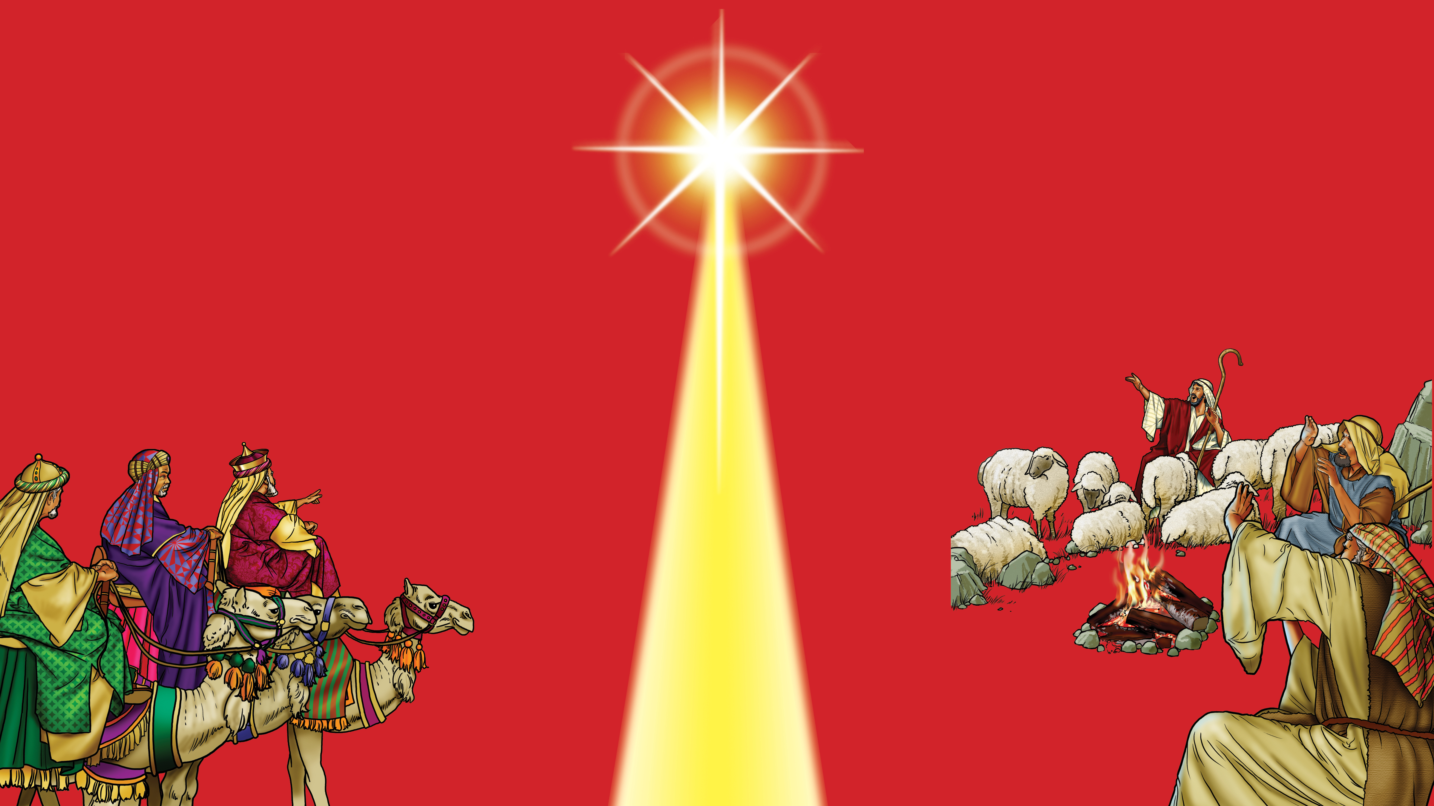

Slide 5
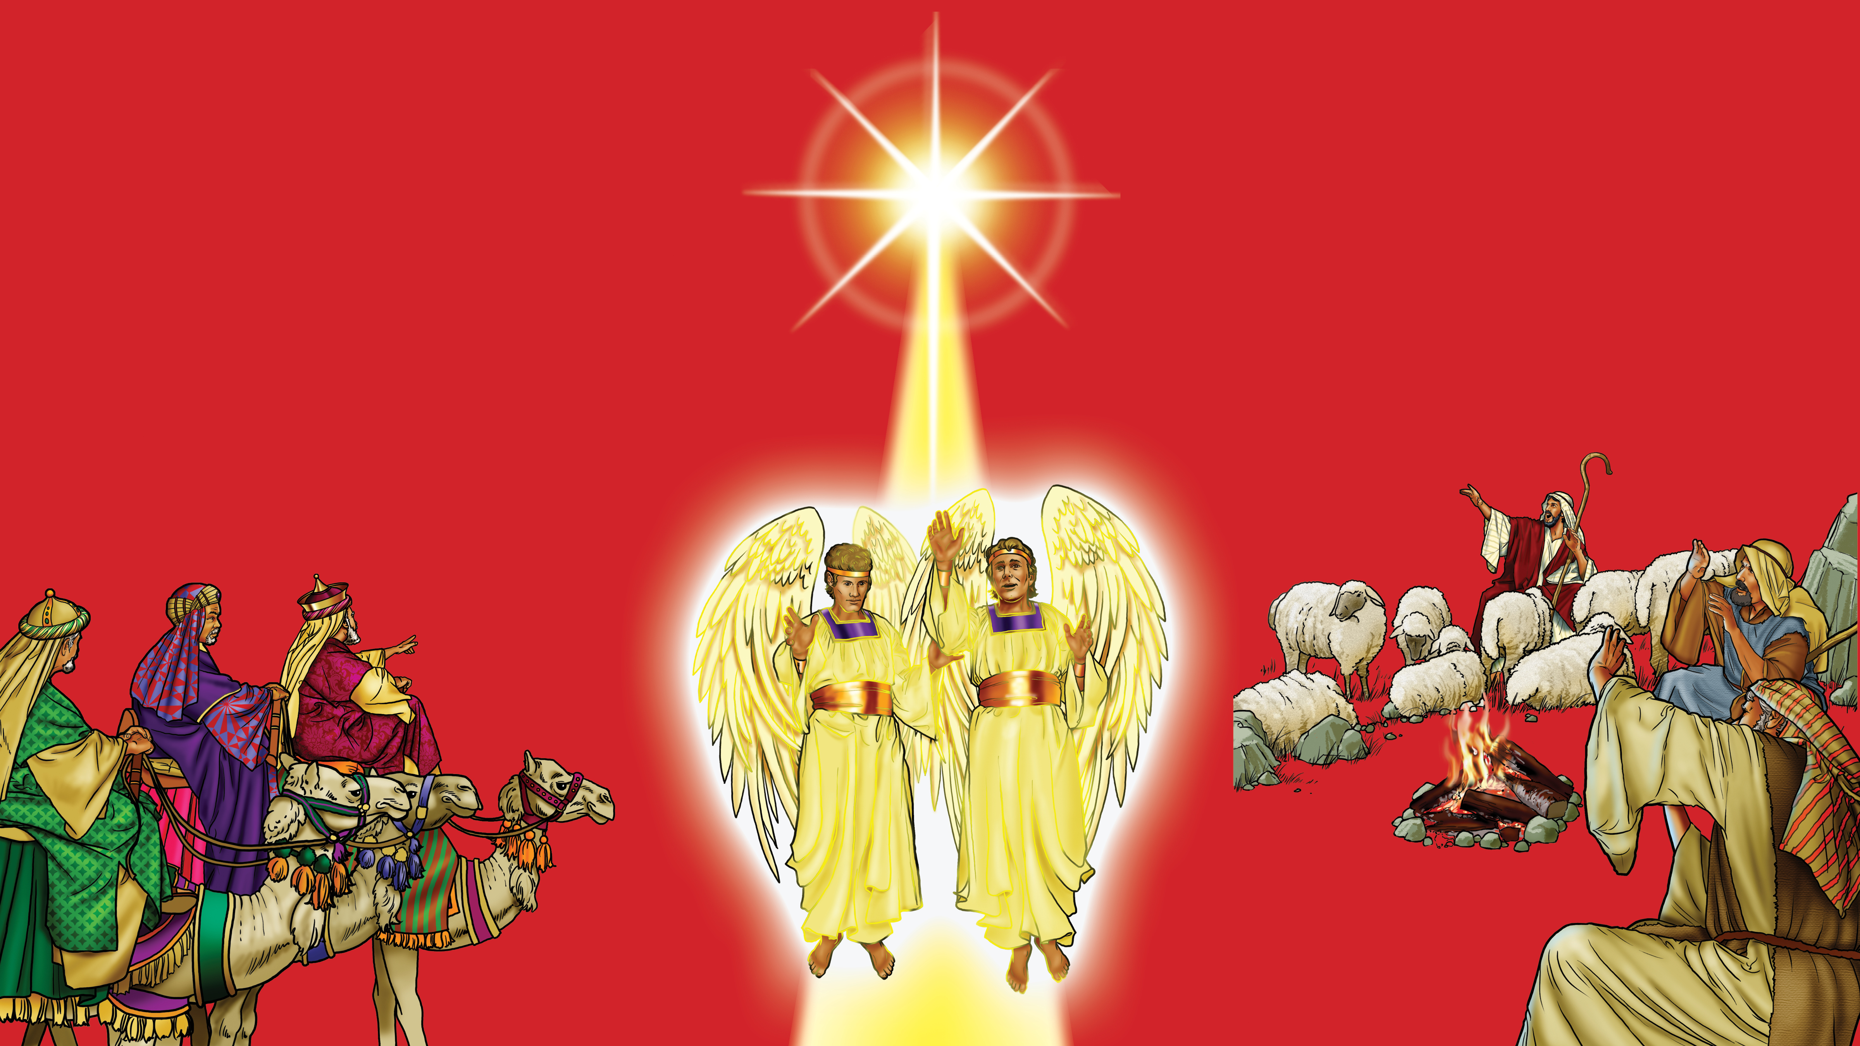

Slide 6
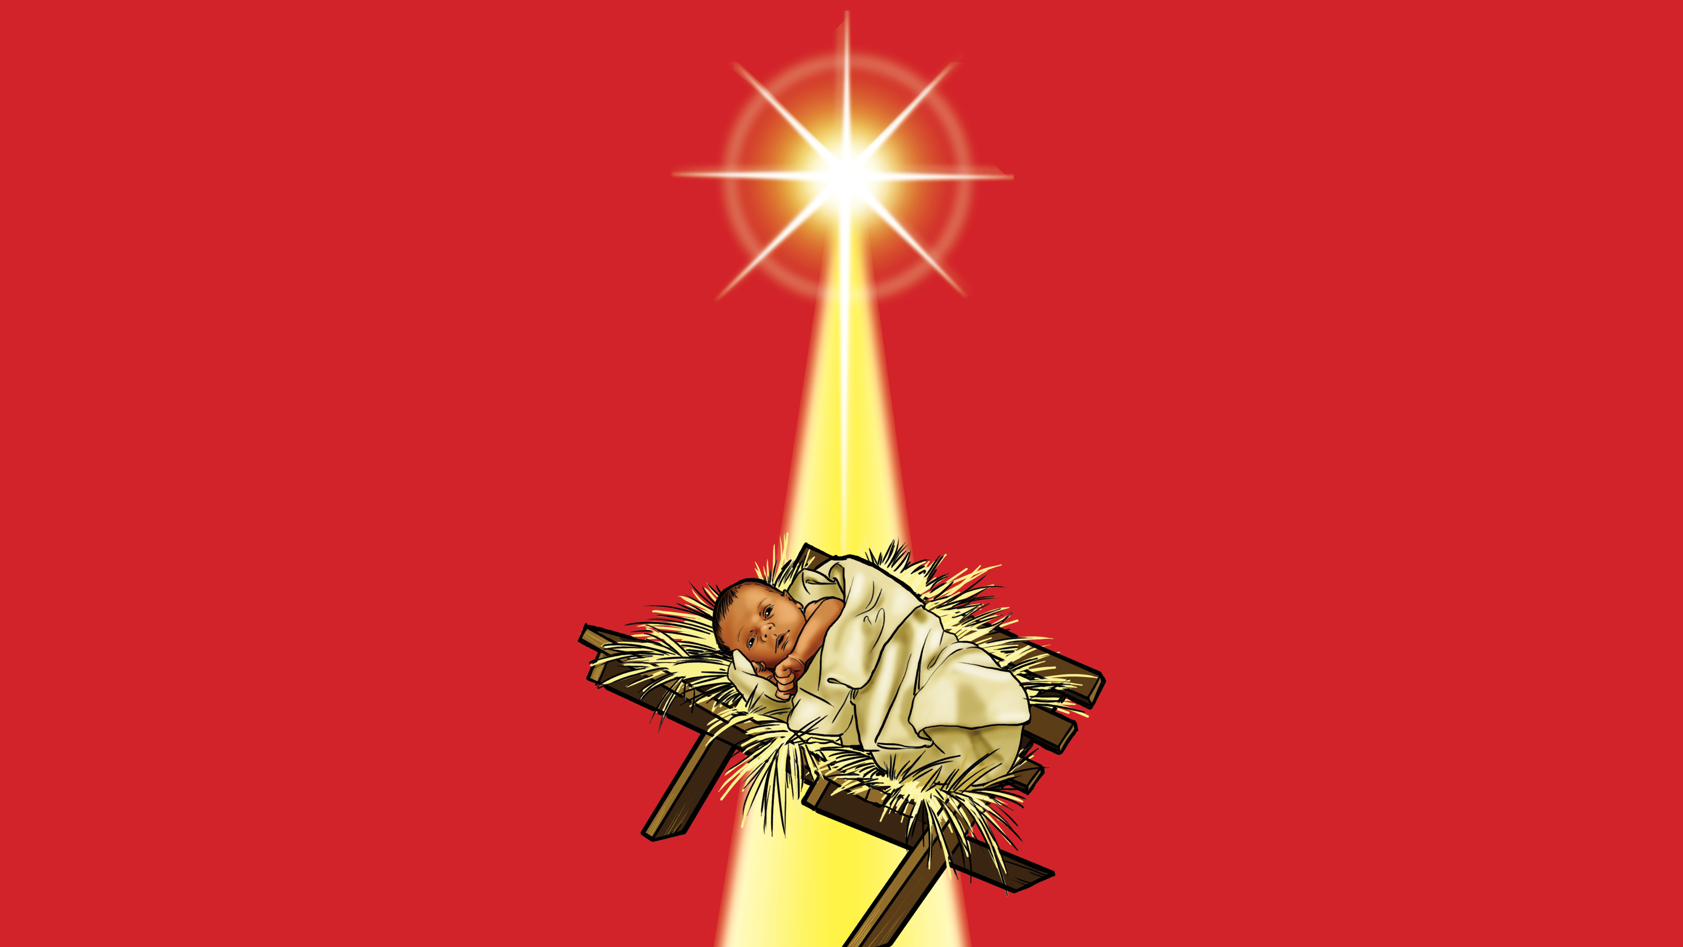

Slide 8
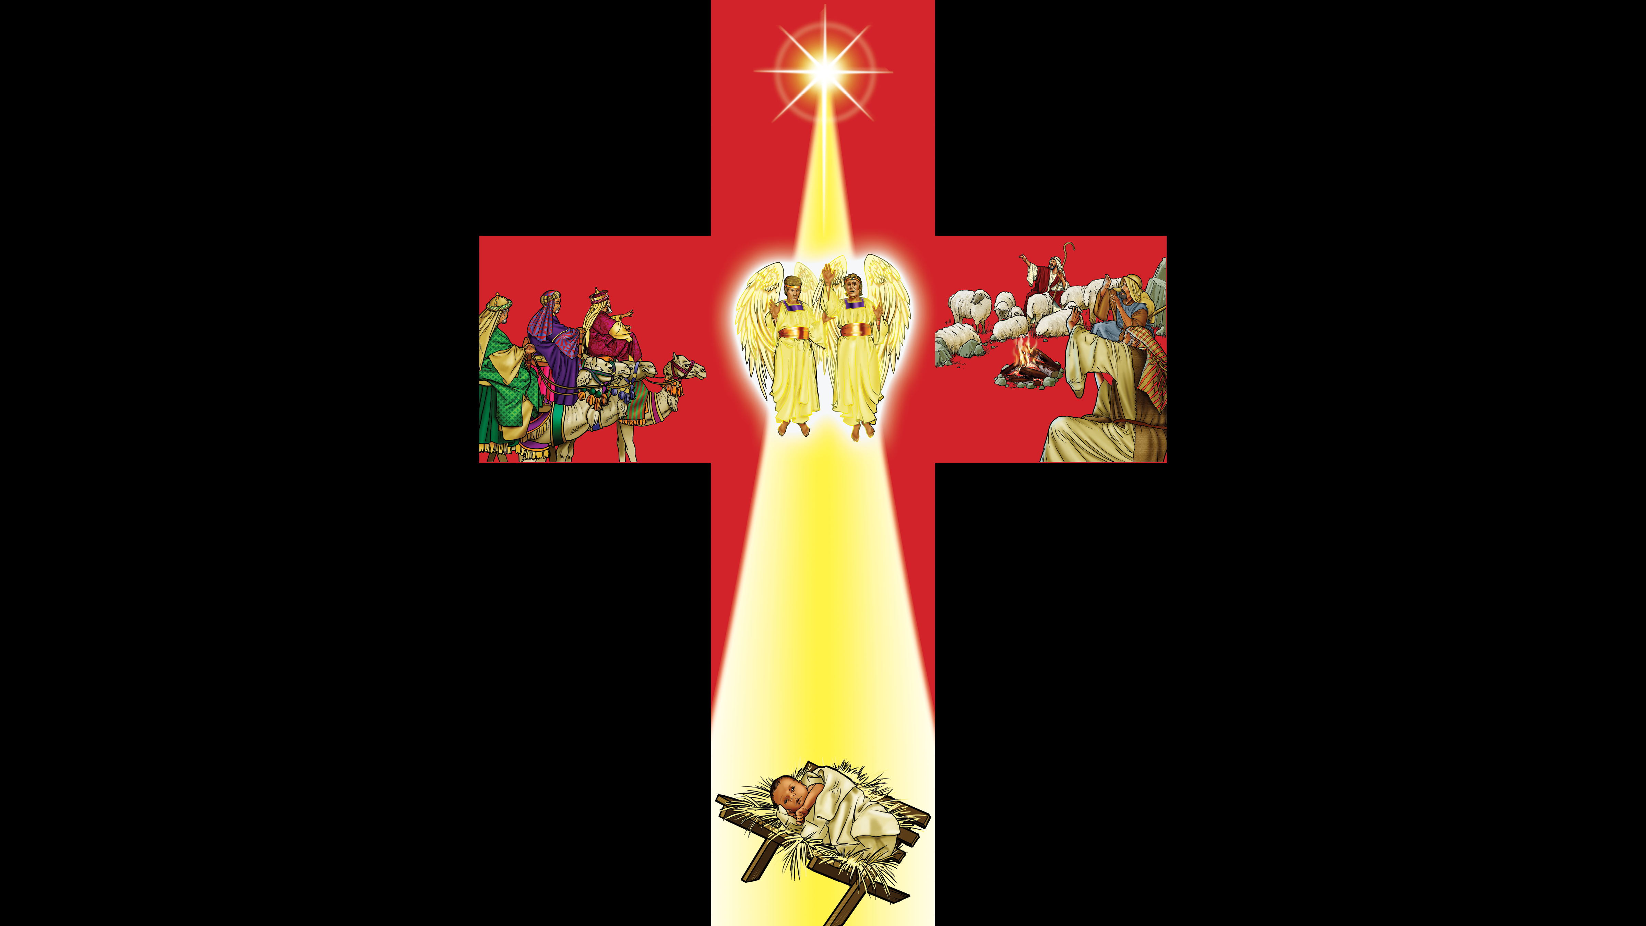

Slide 9
Иисус – Свет миру!
Notes:
Editable directly in PowerPoint

Slide 10
Notes:
The wording is a placed .png file created from InDesign.

Slide 11
«… кто последует за Мною, тот не будет ходить во тьме, но будет иметь свет жизни.» Иоанна 8:12
Notes:
Editable directly in PowerPoint

Slide 12
Notes:
The wording is a placed .png file created from InDesign.

